Slide 1

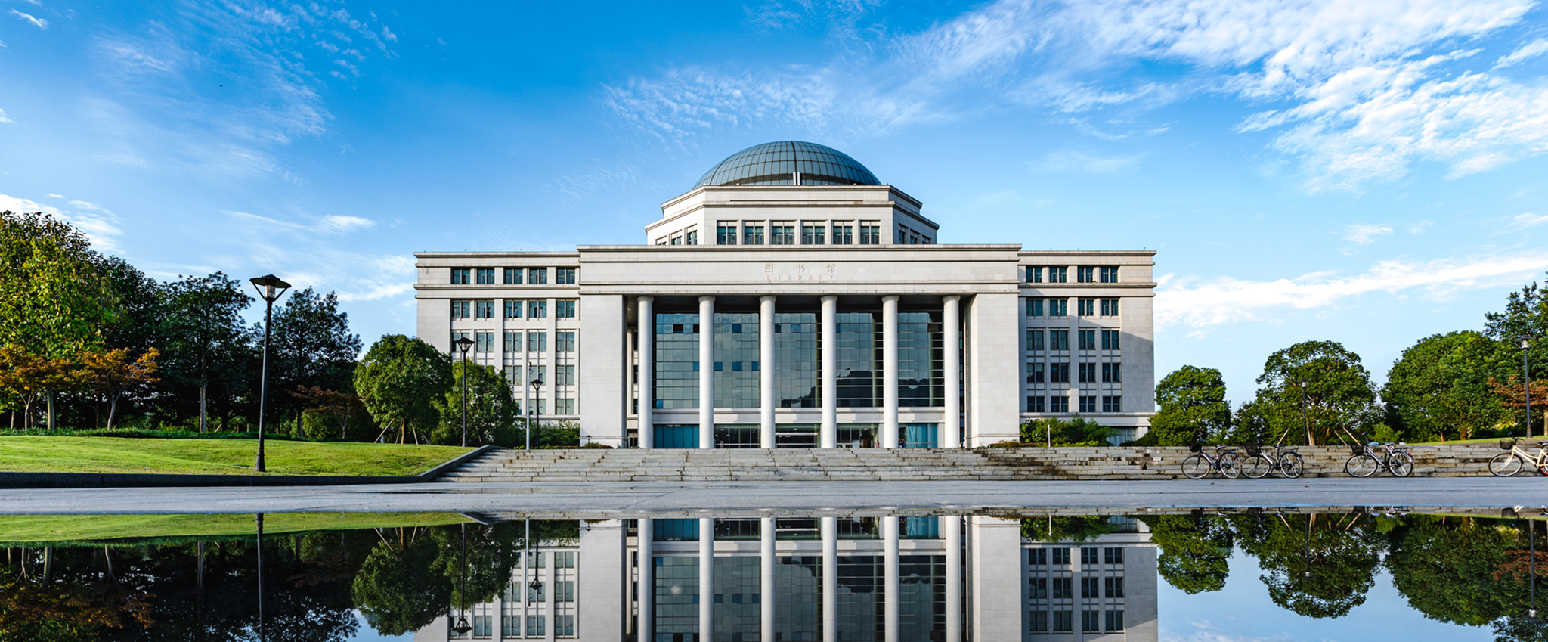

Point Cloud Based Scene Segmentation:
A Survey
点云语义分割综述
汇报人：陈昊
2026.07.10
- 艰苦创业 开拓创新 争创一流 -
Notes:
【0:15】开场：本次汇报围绕自动驾驶场景中的点云语义分割综述展开。

Slide 2


研究背景：方法转换
01 研究背景 | 从目标框到逐点语义理解
点云语义分割：为每一个 LiDAR 点赋予类别标签
从“目标框”到“逐点标签”
• 相比 3D 目标检测的“框”，语义分割提供更密集的场景信息
• 相机在夜间和恶劣环境下表现差，而LiDAR 在弱光与复杂天气下更稳健，是自动驾驶的重要传感器
• 点云无序、稀疏且密度不均，带来显存、计算与实时性压力
3D 目标检测
输出：目标框
回答：物体在哪里？
点云语义分割
输出：每个点的类别
回答：每个点是什么？
粗粒度定位 → 密集场景理解
不仅知道“哪里有车”，还能够识别道路、车辆、行人与植被的精确边界。
核心矛盾：保留 3D 几何信息，同时满足车载实时推理。
Notes:
【0:55】这一页先说明为什么需要点云语义分割。3D 目标检测回答“物体在哪里”，输出的是目标框；语义分割进一步回答“每个点是什么”，能够获得道路、车辆、行人和植被的精确边界，为可行驶区域识别、避障和高精地图提供更密集的场景信息。与此同时，点云的不规则性和车载实时约束构成了核心挑战。

Slide 3
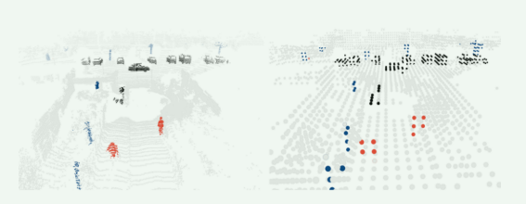
研究背景：任务与难点
01 研究背景 | 输入、输出与四类核心难点
任务：输入无序点集，输出每个点的语义类别
输入：N 个点的 (x, y, z, intensity)
输出：道路、车辆、行人、骑行者、植被等点标签
• 无序与不规则：无法直接套用规则卷积
• 稀疏与密度不均：远距离点更少
• 小目标与长尾类别：行人、骑行者容易丢失
• 实时约束：精度与推理速度必须同时满足
体素过粗会使小目标不可区分；体素过细则显著增加计算与显存。
Notes:
【0:50】强调任务输入输出，并说明无序、稀疏、小目标、实时性四个难点。体素分辨率展示了精度与开销的直接矛盾。

Slide 4
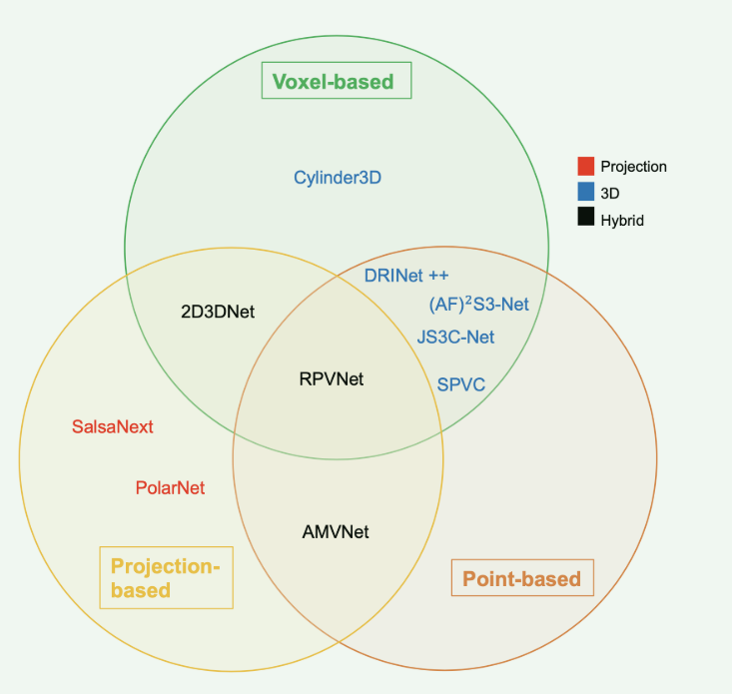
研究内容：方法分类
02 研究内容 | 综述框架与技术谱系
论文将现有工作归纳为三条路线
投影类：BEV / Range View，速度快但有信息损失
3D 类：体素 / 点，几何保真但计算开销大
混合类：多分支、多表示融合，兼顾互补优势
演进趋势：单一表示 → 多表示协同
Notes:
【0:45】快速交代投影、3D、混合三条路线，并指出研究重心正在转向多表示协同。

Slide 5
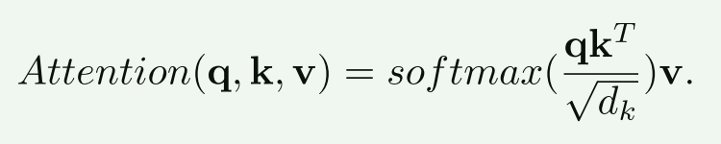
研究内容：关键技术基础
02 研究内容 | 从局部特征到全局关联
核心计算
自注意力：为不同特征动态分配权重
1.生成 Q、K、V
每个点或特征映射为查询、键和值
2.计算相关性
Q 与 K 的点积衡量特征间关联
3.加权聚合
Softmax 权重决定各 V 对输出的贡献
输入特征 → Q / K / V → 相关性权重 → 加权特征
在点云分割中的作用
• 捕获远距离点之间的依赖
• 同时利用局部细节与全局上下文
• 强化小目标和稀疏区域的有效特征
• 支持多尺度、多分支特征的自适应融合
核心价值：让网络“关注”更有判别力的点与尺度。
Notes:
【0:40】自注意力不是一条独立的方法路线，而是一种通用的特征增强机制。它把每个点或特征映射为 Query、Key 和 Value，通过 Q 与 K 的点积计算相关性，再用 Softmax 得到权重，对 Value 加权求和。这样网络可以动态关注更有判别力的点和尺度，既捕获长距离依赖，也有助于小目标、多尺度和多分支特征融合。综述后文的 (AF)²-S3Net 就利用注意力权重融合不同尺度分支。

Slide 6
研究内容：关键技术基础
02 研究内容 | 三种技术支撑高效特征提取
稀疏卷积是高效3D计算的基础
PointNet / PointNet++ 保留原始几何
PointNet：逐点 MLP + max pooling，获得置换不变的全局特征
PointNet++：分层聚合局部邻域，补足上下文
局限：邻域搜索会增加推理开销
稀疏卷积
• 只在非零体素上执行卷积
• 用哈希表存储活跃位置与特征
子流形稀疏卷积
• 仅在对应输入位置非零时激活输出
• 避免卷积后活跃区域不断膨胀
原始点 → 逐点特征 → 全局 / 局部聚合
空洞卷积扩大感受野，同时保持分辨率
• 卷积核按照间隔进行采样
• 不经过下采样也能获得更大的感受野
• 参数量基本不变，兼顾边界细节与全局上下文
共同目标：兼顾高分辨率、全局上下文与实时推理
Notes:
【0:45】除了自注意力，论文还介绍了三类基础技术。首先，稀疏卷积只在非空体素上计算，子流形稀疏卷积进一步限制输出的激活位置，避免稀疏结构不断膨胀，因此它们是3D方法控制显存和推理成本的关键。其次，PointNet用逐点MLP和最大池化处理无序点集，PointNet++进一步聚合局部邻域，但邻域搜索会增加开销。最后，空洞卷积在保持分辨率的同时扩大感受野，有助于兼顾点级边界和全局上下文。

Slide 7
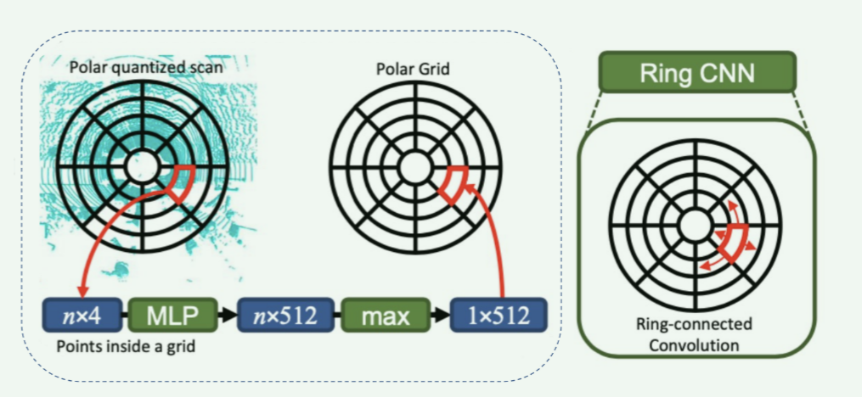
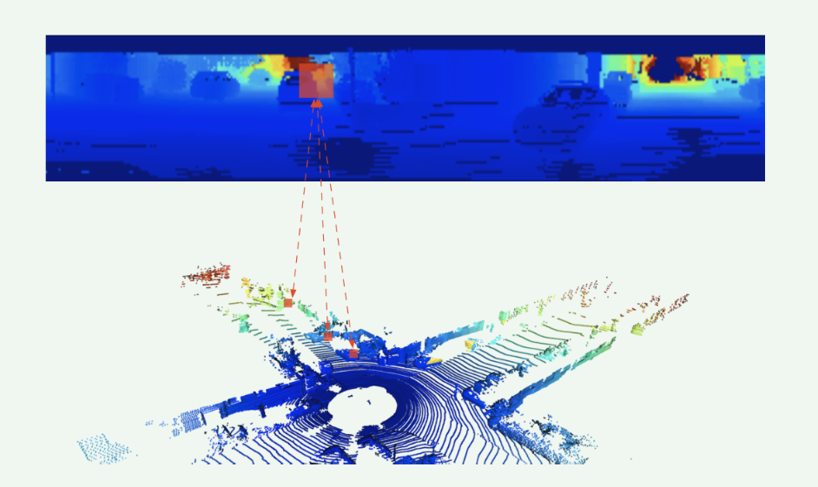
研究内容：投影类方法
02 研究内容 | 用二维计算换取更高推理效率
两种主要投影视角
BEV：俯视投影，结构直观，但会丢失高度信息
Range View：球面全景映射，速度快，但存在像素冲突
PolarNet：极坐标网格适应远近点密度变化
SalsaNext：多尺度空洞卷积扩大感受野
优势：实时性强 代价：投影会损失三维几何
Notes:
【0:55】投影类方法把三维点云变成二维表示，从而利用成熟的二维网络。PolarNet采用极坐标网格，改善远近点密度不均；SalsaNext在距离图上使用不同膨胀率的空洞卷积，在保持分辨率的同时扩大感受野。它们的共同优势是速度快，但二维映射仍会损失三维几何。

Slide 8
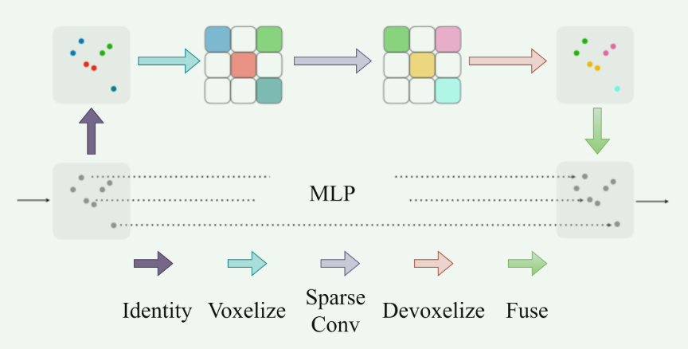
研究内容：3D 类方法
02 研究内容 | 直接保留三维几何结构
体素与点表示各有侧重
Cylinder3D：圆柱体素适应 LiDAR 密度分布
SPVC：PointNet式点分支保细节，稀疏卷积体素分支扩感受野
PointNet++：聚合局部邻域补足上下文，但搜索开销较高
DRINet++：把体素视作超级点，减少逐点运算
稀疏卷积减少无效计算，但3D方法仍受显存与实时性约束
Notes:
【1:00】3D方法直接保留三维几何。Cylinder3D使用圆柱体素适应LiDAR的密度分布；SPVC把PointNet式点分支与稀疏卷积体素分支结合，分别保留细节和扩大感受野。PointNet++通过局部邻域补足上下文，但邻域搜索会增加推理开销。DRINet++把体素视作超级点，进一步减少高成本逐点运算。

Slide 9
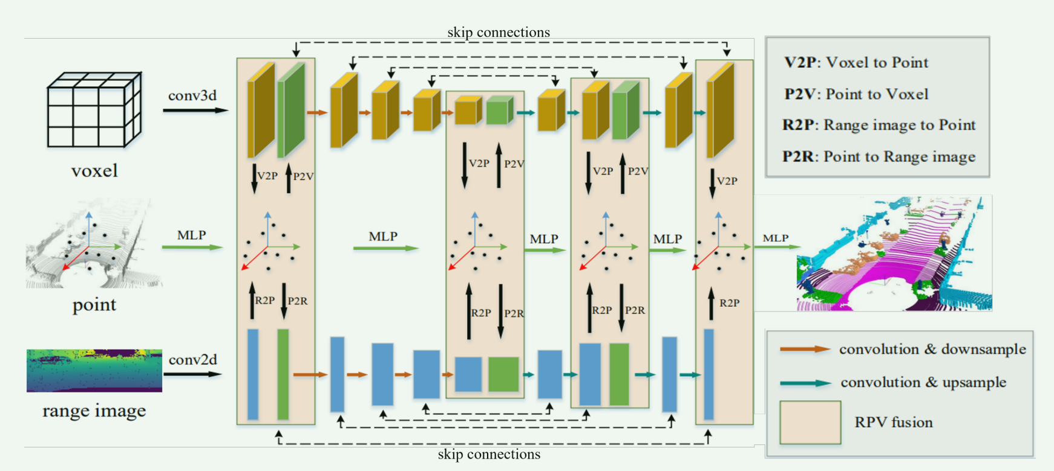
研究内容：混合类方法
02 研究内容 | 多视图、多表示与多阶段融合
AMVNet：融合 Range View 与 BEV
2D3DNet：使用 2D 监督训练 3D 模型
RPVNet：点、体素、距离图三分支，在多个阶段交换特征
融合不再只发生在网络末端，而是贯穿多层特征学习。
Notes:
【0:55】混合方法通过多分支协同兼顾速度与精度。RPVNet 的关键是多阶段融合，而不是只在最后做一次拼接。

Slide 10
研究内容：路线对比
02 研究内容 | 三类方法的精度—效率权衡
路线 | 核心表示 | 优势 | 局限 | 代表方法
投影类 | BEV / RV | 推理快；可复用 2D CNN | 投影造成几何与深度信息损失 | PolarNet SalsaNext
3D 类 | 体素 / 点 | 保留几何；分割精度更高 | 显存与计算开销更大 | Cylinder3D DRINet++
混合类 | 多分支融合 | 综合多种表示的互补优势 | 结构复杂；融合与部署成本更高 | AMVNet RPVNet
车载系统不能只看分割精度还需要同时考虑推理时间和硬件资源
Notes:
【0:45】用表格收束三类方法：投影快、3D 准、混合强调互补；选择路线必须结合硬件和实时约束。

Slide 11
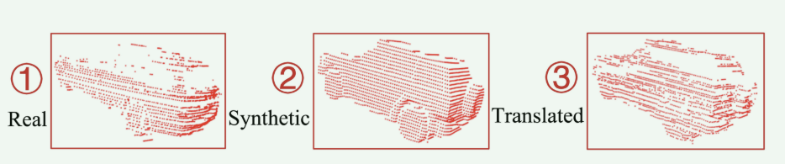
研究内容：数据集
02 研究内容 | 真实数据与合成数据
数据集 | 扫描数 | 点数 | 类别 | 类型
SemanticKITTI | 43,552 | 4.549 B | 28 | 真实
nuScenes-Lidarseg | 40,000 | 1.4 B | 32 | 真实
SynLiDAR | 198,396 | 19.482 B | 32 | 合成
SynLiDAR 规模更大、标签自动生成；核心难点是缩小真实—合成域差异
当前 3D 数据集的规模与多样性仍落后于 2D 数据
Notes:
【0:45】SemanticKITTI 和 nuScenes 是主要真实基准；SynLiDAR 提供大规模合成数据，但需要解决域差异。

Slide 12
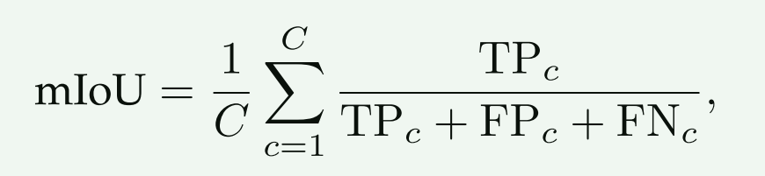
研究内容：评价结果
02 研究内容 | mIoU 与推理时间必须一起看
方法 | 路线 | mIoU (%) | 推理时间 (ms)
PolarNet | 投影 | 57.2 | 62
SalsaNext | 投影 | 59.5 | 71
DRINet++ | 3D | 70.7 | 59
RPVNet | 混合 | 70.3 | 168
2D3DNet | 混合 | 72.7 | —
投影方法最快，但精度明显偏低
DRINet++ 在该比较中同时实现较高精度与较短延迟
不同方法使用的硬件不一致，数据更适合判断趋势，而非绝对排名
Notes:
【1:00】解释 mIoU，并结合表格看精度和延迟。重点不是绝对排名，而是投影、3D、混合路线之间的趋势。

Slide 13
研究结论
03 研究结论 | 得到的四点认识
01
速度与精度存在结构性权衡
投影路线更快，3D 路线通常更准
02
多表示融合是最清晰的演进方向
领先方法普遍融合点、体素或投影视图
03
参数量不能直接代表推理速度
并行多分支可能增加参数，但未必等比例增加延迟
04
数据规模与多样性仍是瓶颈
2D 监督与合成数据暴露出当前 3D 数据不足
核心结论：未来性能提升越来越依赖“表示、数据、时序”三方面协同
Notes:
【0:55】用四点收束全文：权衡、多表示融合、参数与延迟不等价、数据不足。

Slide 14


THANKS
谢谢大家
- 艰苦创业 开拓创新 争创一流 -
Notes:
【0:10】点云分割正在从单一表示走向多表示、从单帧走向时序。谢谢大家，欢迎提问。

